Slide 1

Базовая профессиональная образовательная организация как центральный элемент системы поддержки функционирования инклюзивного профессионального образования Московской области
Р.Н. Гринева,
заместитель директора
по учебной работе
ГБПОУ МО «Балашихинский техникум»

Slide 2

Проект
«Внедрение инклюзивного образования инвалидов и лиц с ОВЗ в профессиональных образовательных организациях и образовательных организациях высшего образования Московской области»
Сроки реализации 2017-2020гг.

Slide 3
Результаты проекта :
1. Увеличение количества инвалидов и лиц с ОВЗ, обучающихся по профессиональным программам.
2. Увеличение доли трудоустроенных инвалидов и лиц с ОВЗ.
3. Создание инфраструктуры, обеспечивающей реализацию проекта, включая базовую профессиональную образовательную организацию.
4. Создание системы информационной поддержки возможностей получения инклюзивного профессионального образования.

Slide 4
Декабрь 2016 года
Балашихинский техникум получил статус базовой профессиональной образовательной организации Московской области, обеспечивающей поддержку региональной системы инклюзивного профессионального образования

Slide 5
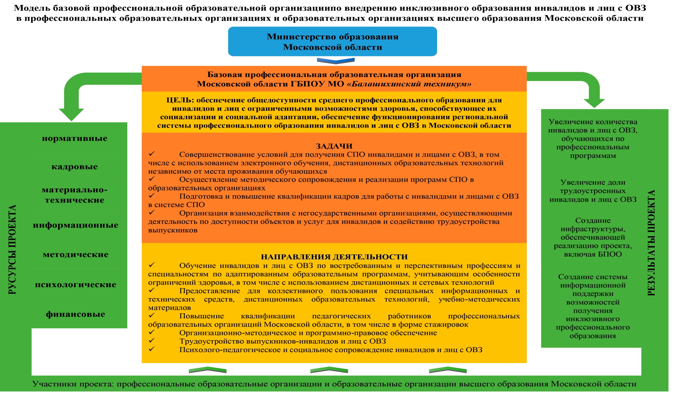

Slide 6
Основная цель деятельности БПОО: обеспечение общедоступности
среднего профессионального образования для инвалидов и лиц с ограниченными возможностями здоровья, способствующего их социализации и социальной адаптации

Slide 7
Основные задачи деятельности БПОО :
1) Совершенствование условий для получения СПО инвалидами и лицами с ОВЗ, в том числе с использованием электронного обучения, дистанционных образовательных технологий независимо от места проживания обучающихся.
2) Осуществление методического сопровождения и реализации программ СПО в образовательных организациях.
3) Подготовка и повышение квалификации кадров для работы с инвалидами и лицами с ОВЗ в системе СПО.
4) Организация взаимодействия с негосударственными организациями, осуществляющими деятельность по доступности объектов и услуг для инвалидов и содействию трудоустройства выпускников.

Slide 8
Направления деятельности:
1) обучение инвалидов и лиц с ОВЗ по востребованным и перспективным для экономики региона профессиям и специальностям по адаптированным образовательным программам среднего профессионального образования, программам профессионального обучения, дополнительным профессиональным программам, учитывающим особенности ограничений по состоянию здоровья, в том числе с использованием дистанционных образовательных технологий сетевой формы обучения;
2) предоставление для коллективного пользования специальных информационных и технических средств, дистанционных образовательных технологий, учебно-методических материалов;
3) повышение квалификации педагогических работников профессиональных образовательных организаций Московской области, в том числе в форме стажировок.

Slide 9
Базовая организация
обеспечивает поддержку функционирования региональной системы профессионального образования инвалидов и лиц с ОВЗ в Московской области

Slide 10
Проблемы в профессиональных образовательных организациях области:
закрытость информации
недостаток освещенности в СМИ
отсутствие преемственности инклюзивного образования: детский сад – школа – техникум - вуз
разобщенность действий всех работающих в данном направлении служб и организаций
отсутствие механизма взаимодействия

Slide 11
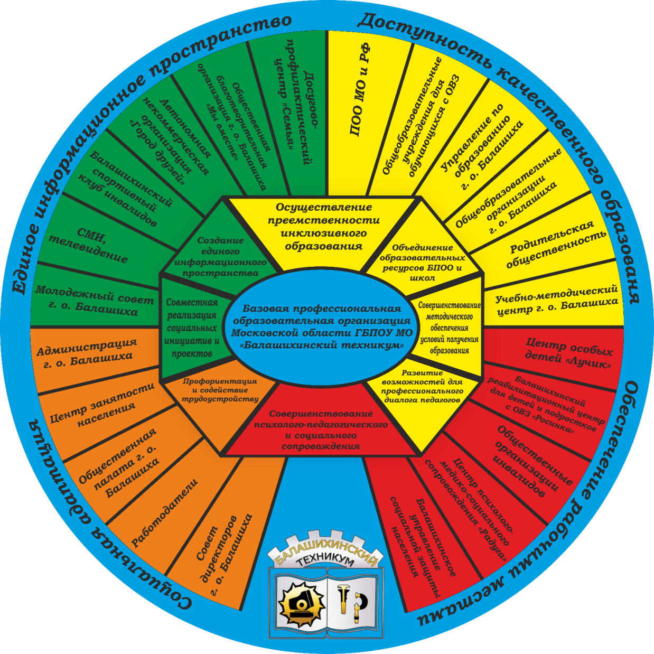
МОДЕЛЬ
СЕТЕВОГО ВЗАИМОДЕЙСТВИЯ
БАЗОВОЙ ПРОФЕССИОНАЛЬНОЙ ОБРАЗОВАТЕЛЬНОЙ ОРГАНИЗАЦИИ
В ОБЛАСТИ ПРОФОРИЕНТАЦИИ, ПРОФЕССИОНАЛЬНОГО СТАНОВЛЕНИЯ И ТРУДОУСТРОЙСТВА
ОБУЧАЮЩИХСЯ
С ИНВАЛИДНОСТЬЮ И ЛОВЗ

Slide 12
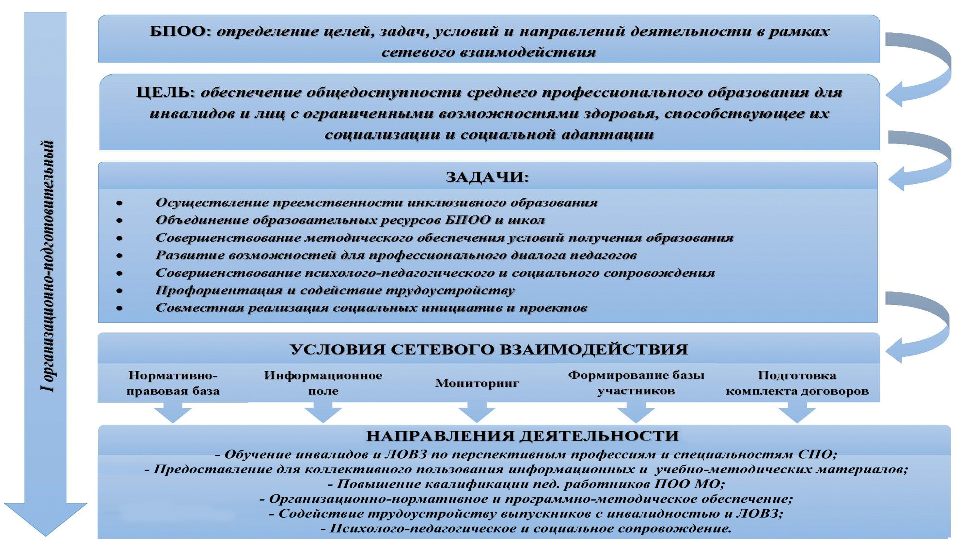

Slide 13
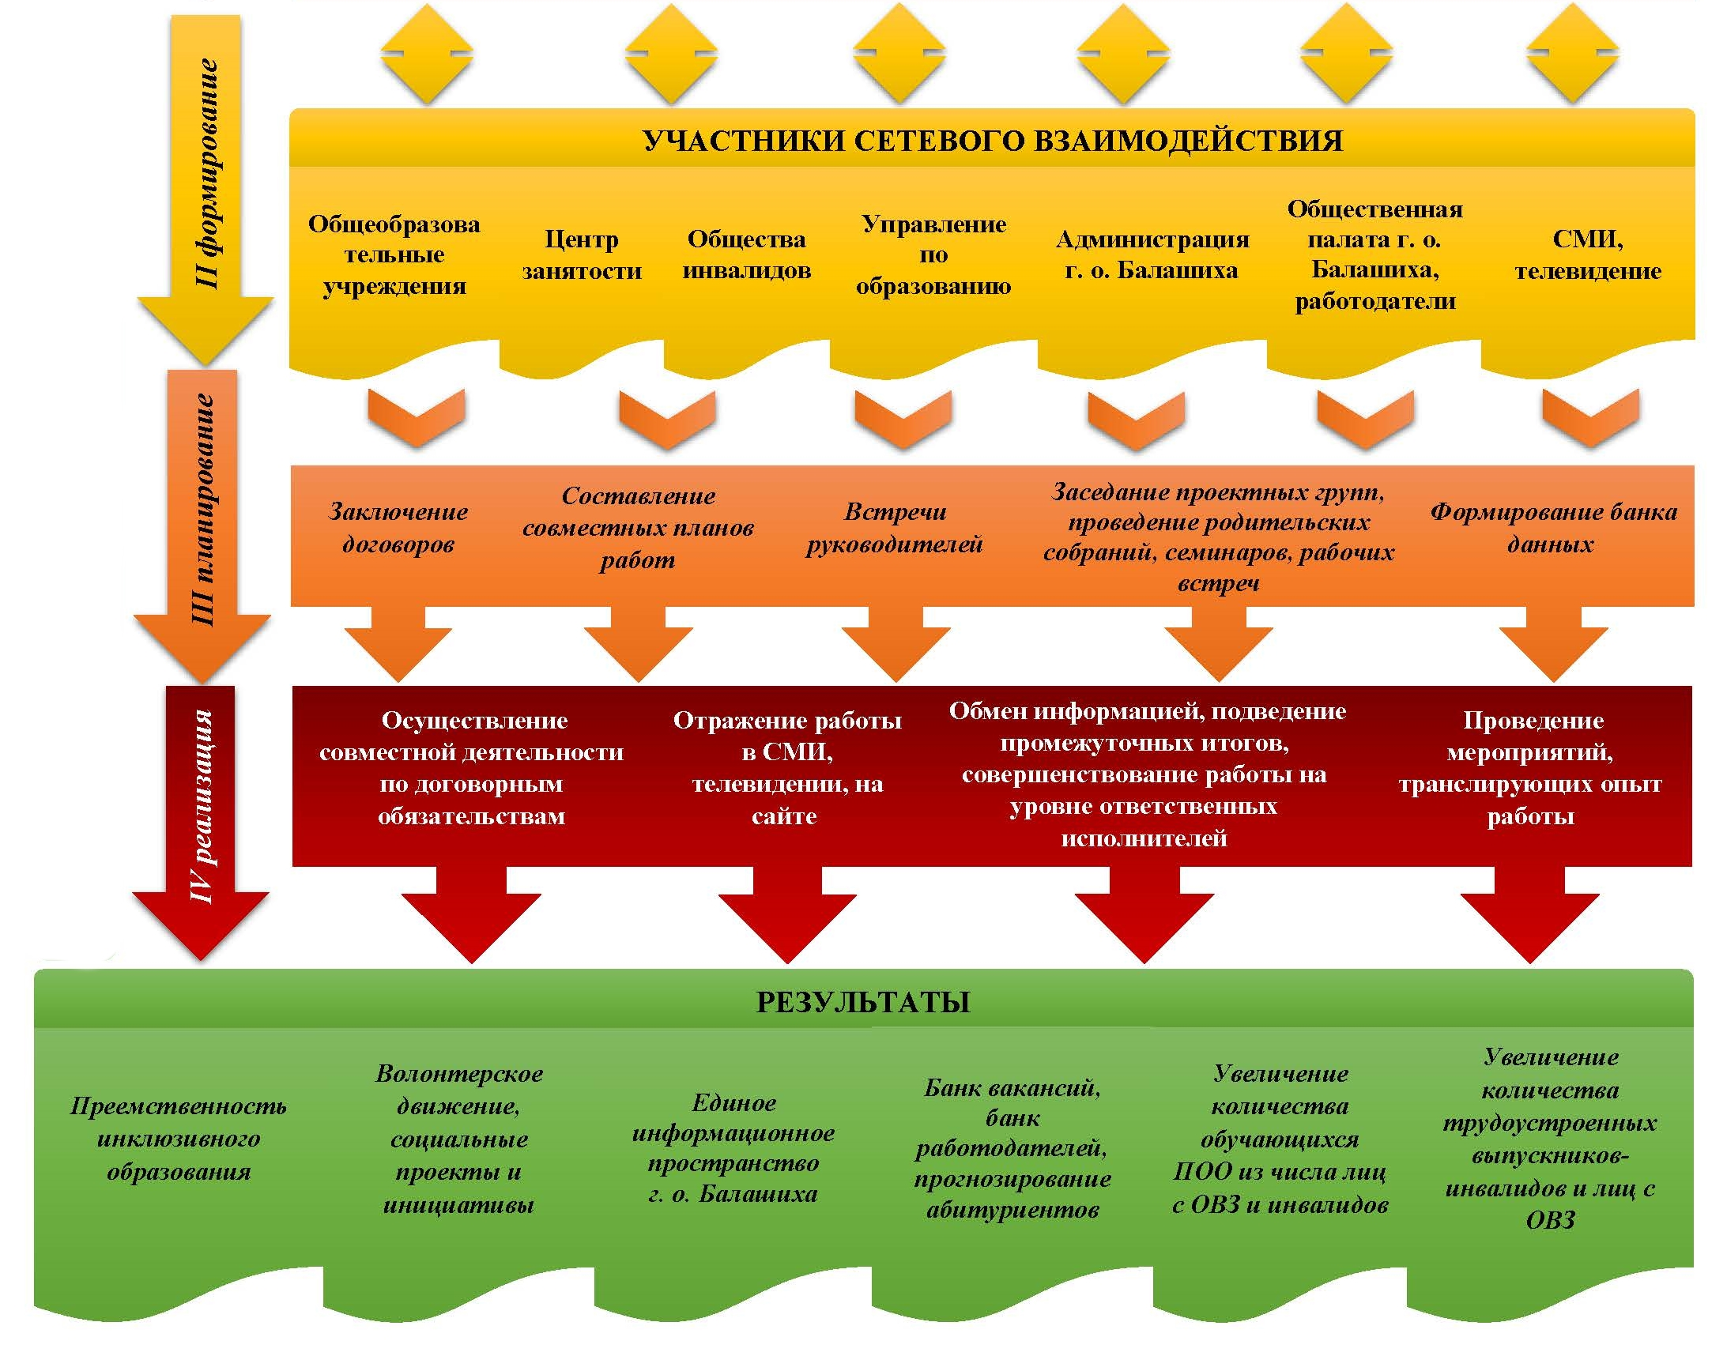

Slide 14
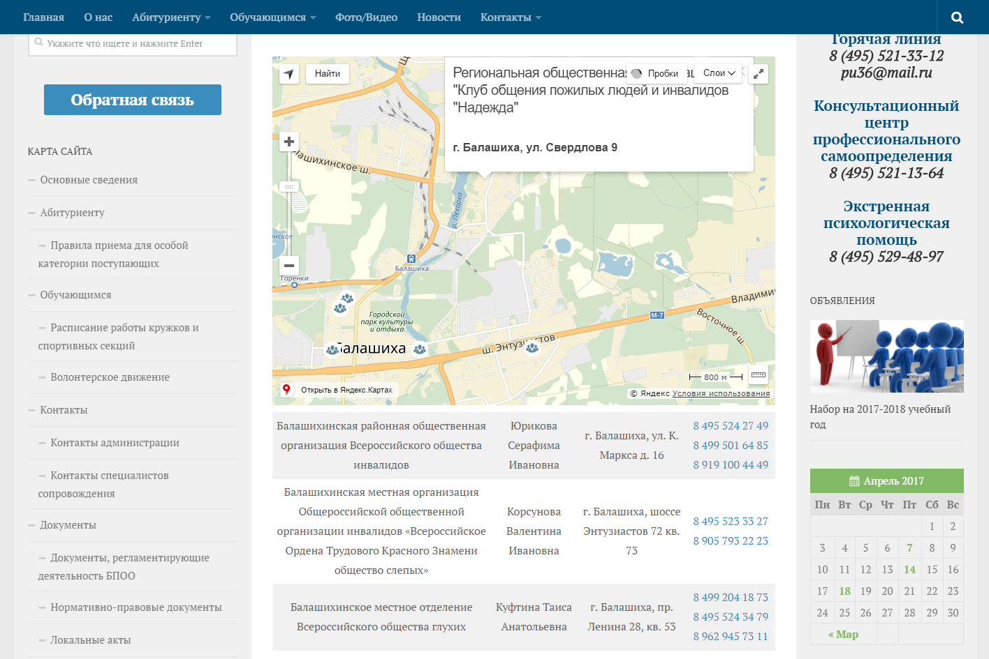
ИНТЕРАКТИВНАЯ КАРТА СЕТЕВОГО ВЗАИМОДЕЙСТВИЯ

Slide 15
Прогноз количества инвалидов и лиц с ОВЗ
В Балашихинском техникуме
6 чел.
31
чел.
10
чел.
15
чел.
+
Сегодня
2016-2017 уч. г.
На сентябрь
2017-2018 уч. г.
Сформировано личных дел в приемной комиссии

